Slide 1
2024 RDクラブ 東邦インターナショナル
神田はるか 片岡遥 衣田明弘 藤岡友晟
Notes:
RDクラブ、東邦インターナショナル班の発表を始めます。

Slide 2
Agenda
テーマ・コンセプト
IoTと教育
アイデアの具体化
機構設計
廃材利用
可動部品の作成
システム設計
システム構成
プロトタイプ完成
まとめ
Notes:
衣田：挨拶・動画を見せる(p.1,2,3) 片岡：テーマ・コンセプト(p.4,5,6) 藤岡：廃材・機械設計(p.7,8) 神田：構成図・完成品(p.9,10) 衣田：まとめ(p.11)

Slide 3
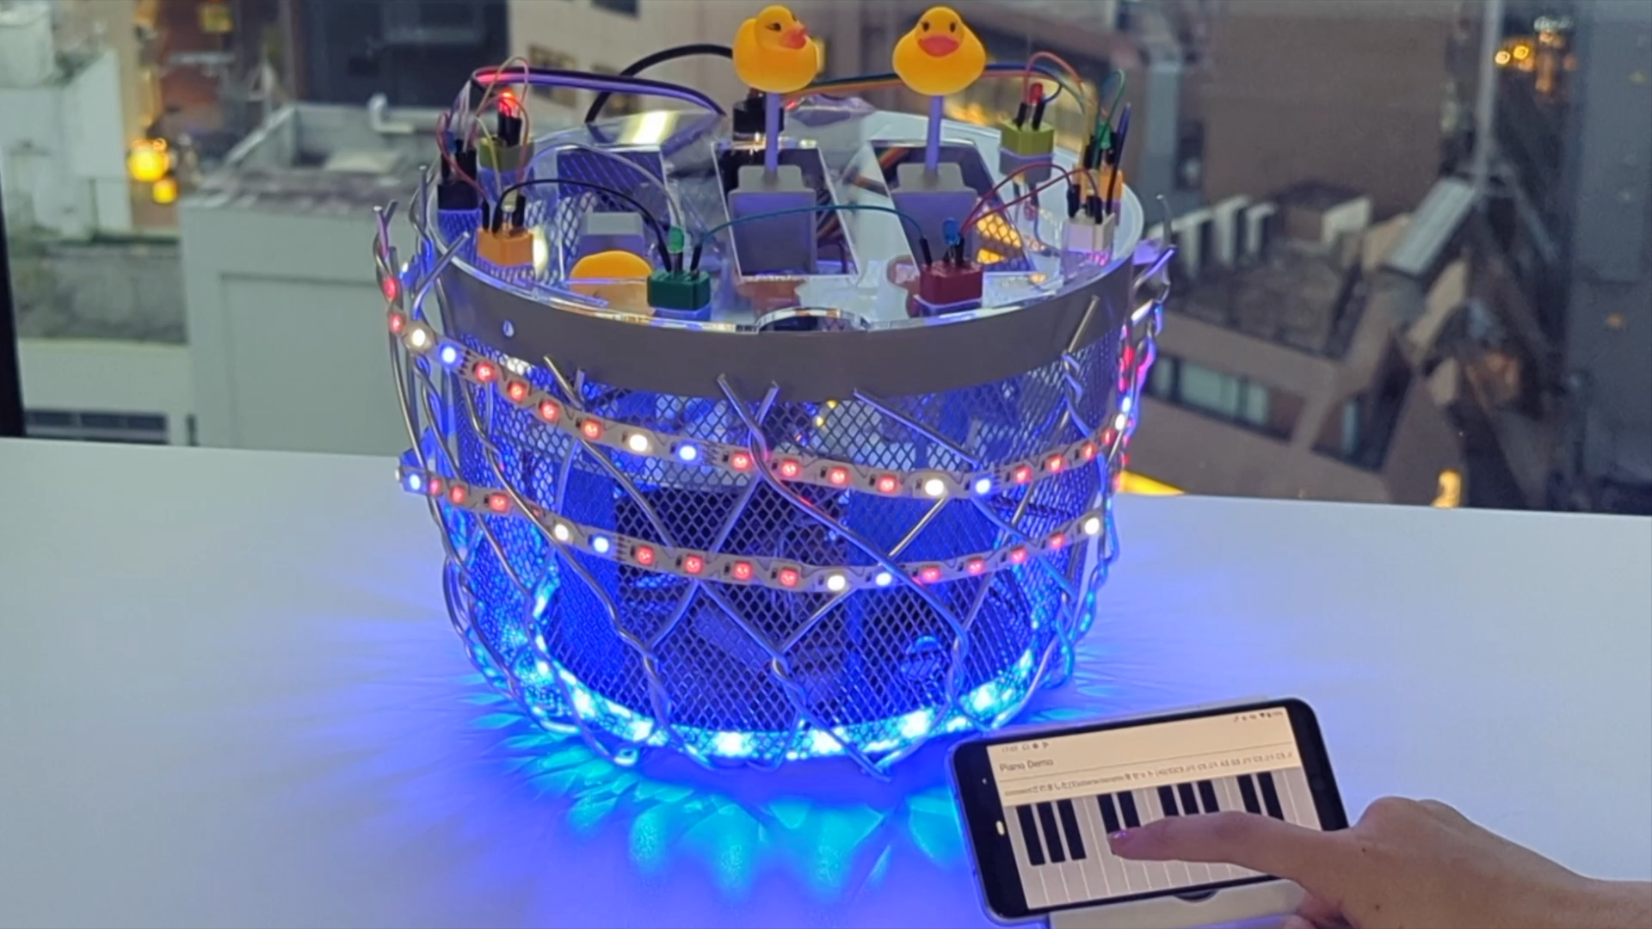
Notes:
まずはこちらの動画をご覧ください。

Slide 4
IoT・廃材・教育
テーマ
これら全てを満たすものを製作
Notes:
私たちは、IoT,廃材,教育この三つを満たす製品を作成するために活動してきました。

Slide 5
コンセプト
廃材
IoT + 教育
東邦インターナショナルの 製品生産により廃材として 出てくるワイヤー
実際に動いているIoT製品に触れ、 楽しみながら工学に興味を持ってもらう
光る・動く・音が出る
楽しい・きれい
どうなってるの？
ユーザー（ペルソナ）を
小・中学生 に設定
好奇心は学びの第一歩
⇒ 無意識のうちに学びに繋がる
Notes:
コンセプトとしましては
先程の3つのテーマから構想を練り，
ユーザーは小中学生に設定いたしました．
このように対象を絞った理由としましては，幼い頃から工学に興味を持ってもらうことと，
楽しいという感情は無意識の学びとなり，教育に繋がるのではないかと考えたことが挙げられます．

Slide 6
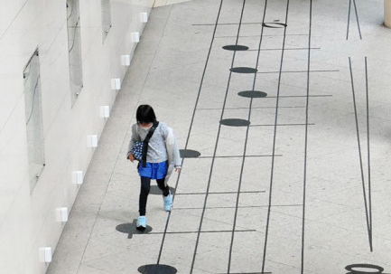

楽しい体験を提供する
動く
光る
音
ピアノ演奏
音楽プレーヤー
スピーカー
モーター
モグラ叩き
LED
LEDテープ
光・音・動きを伴う
幼い頃の体験
⇓
いつか思い出して
工学を志す
気軽に抵抗感なく楽しめるもの
Notes:
特に五感の中でも視覚と聴覚に着目しました．
幼い頃の光・音・動きを伴う体験は印象に残りやすく
興味関心につながりやすいと考えました．
具体的にはこちらのスライドに挙げられるような要素を組み込んだものを制作することとしました．

Slide 7
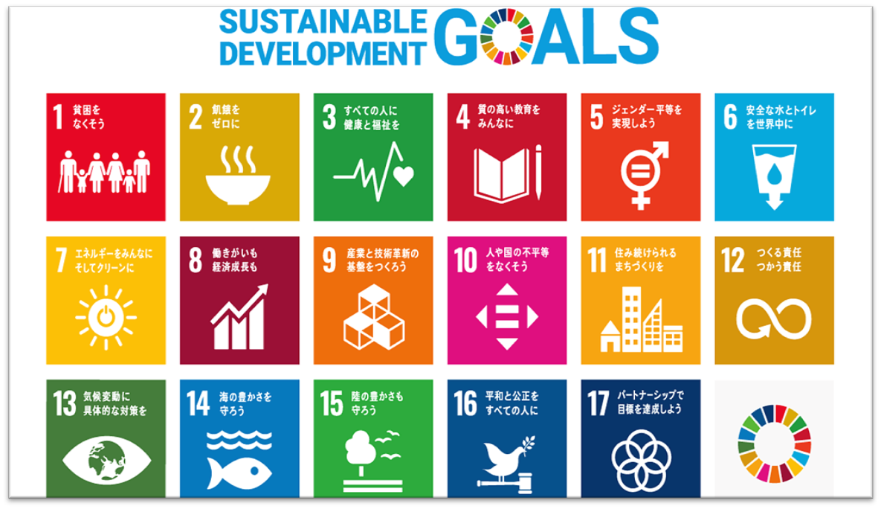
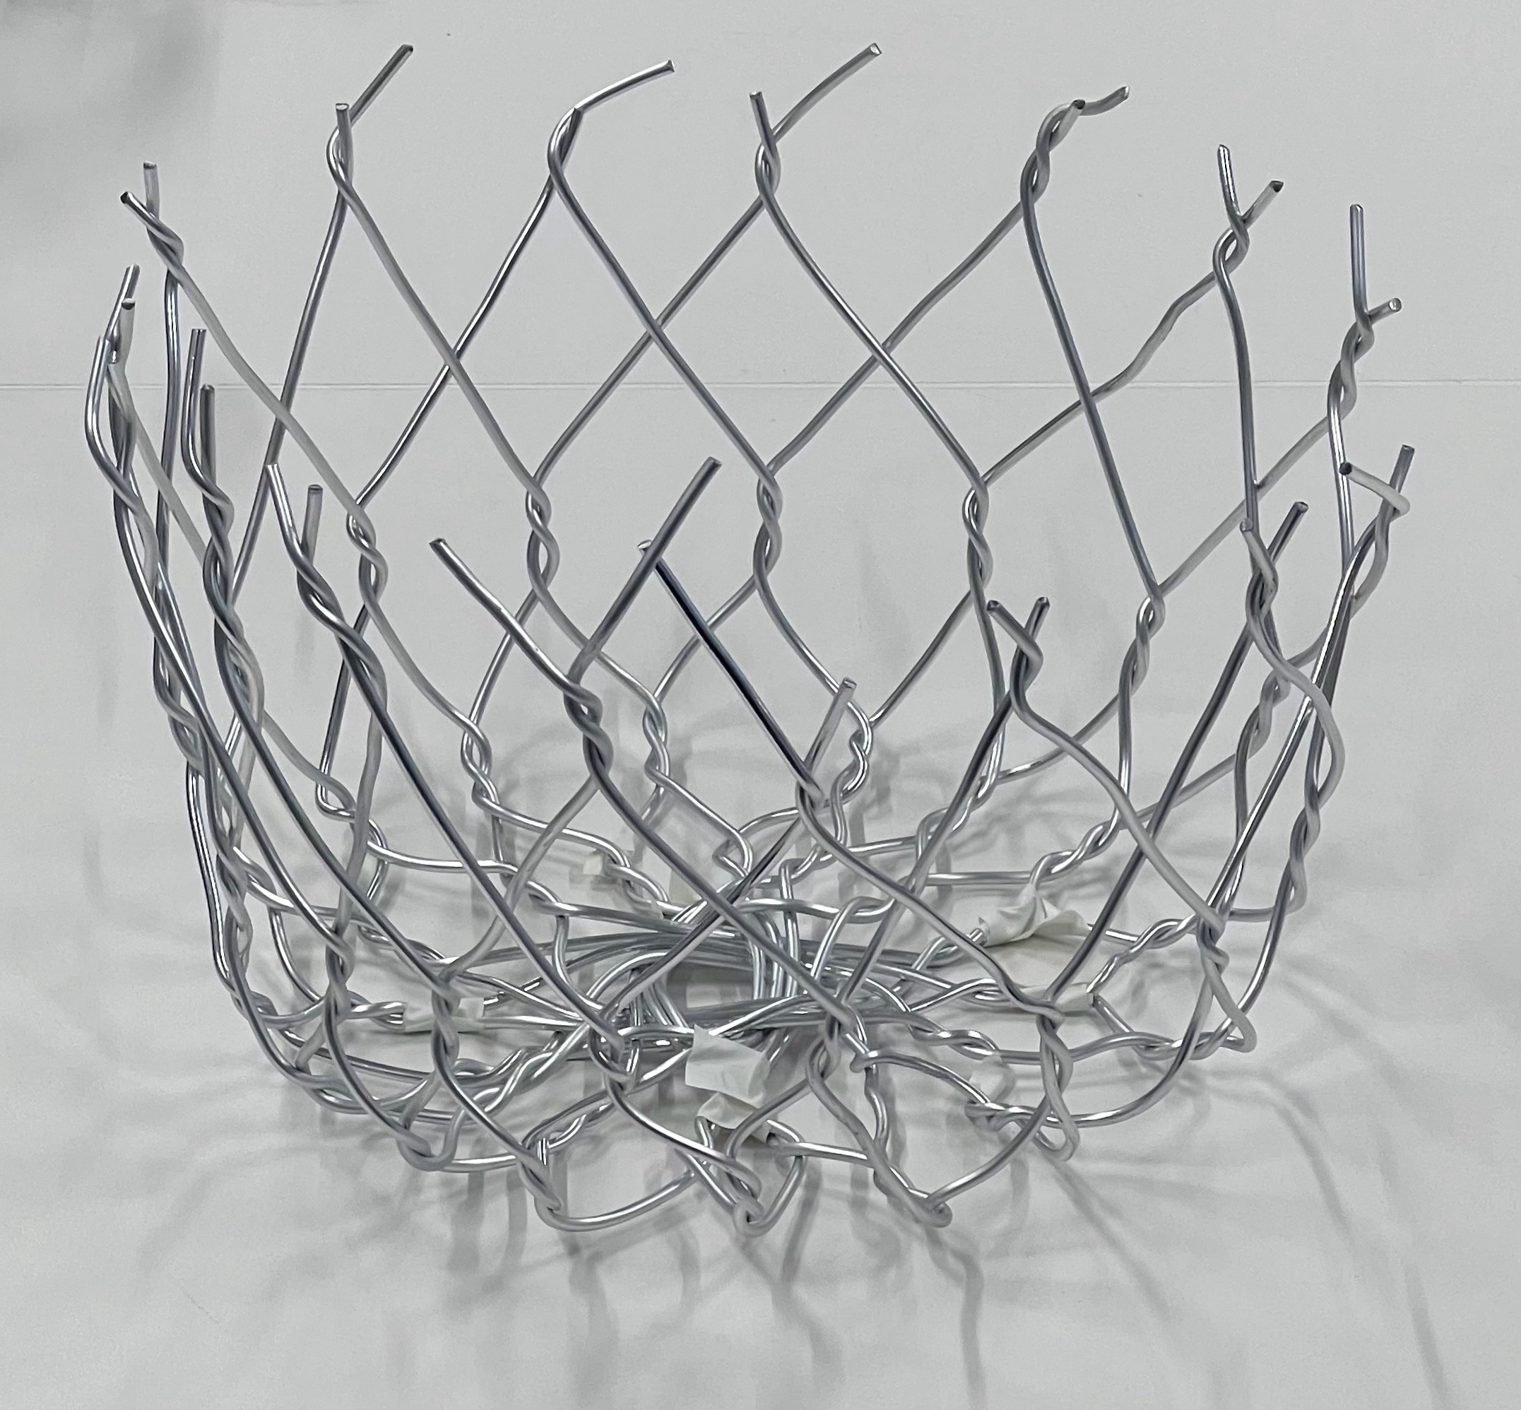
廃材利用
SDGｓの目標12「つくる責任、つかう責任」に該当。
ワイヤーを使って本体のかごを製作
本来は、本体部分を廃材を使って制作したかったが、加工の容易性を優先し、今回のプロトタイプは市販の金属かごとアルミワイヤーを使用した。
Notes:
もぐらたたきの具体的な機械部分について説明していきます。まず、かご部分にはワイヤーを使いました。本来は廃材のワイヤーを使いたかったのですが、調達のしやすさ、加工の容易性を考慮して、市販の金属かごと、初めにいただいた廃材のアルミワイヤーに類似した市販のワイヤーを使用しました。

Slide 8
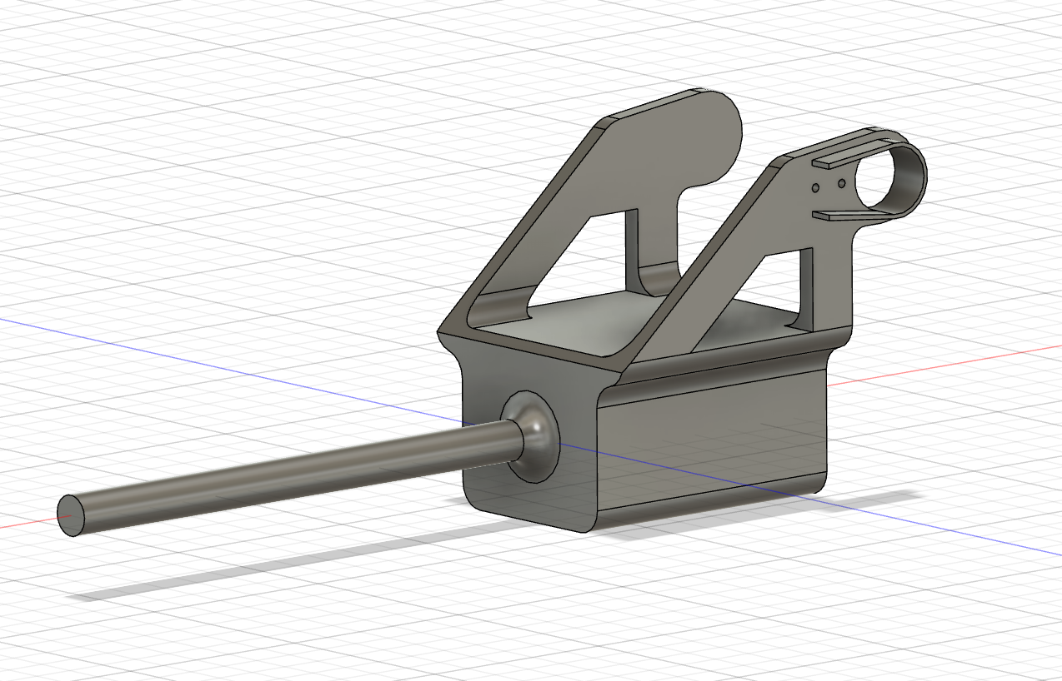
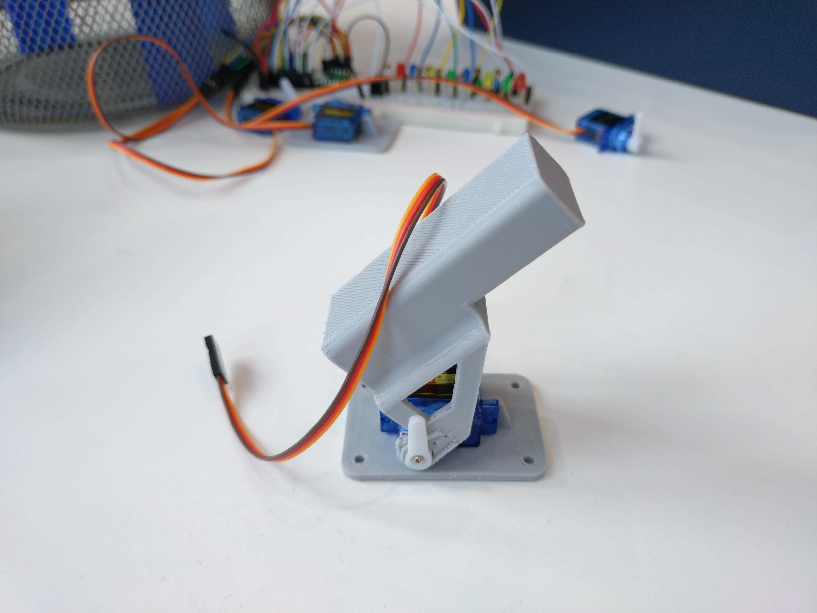
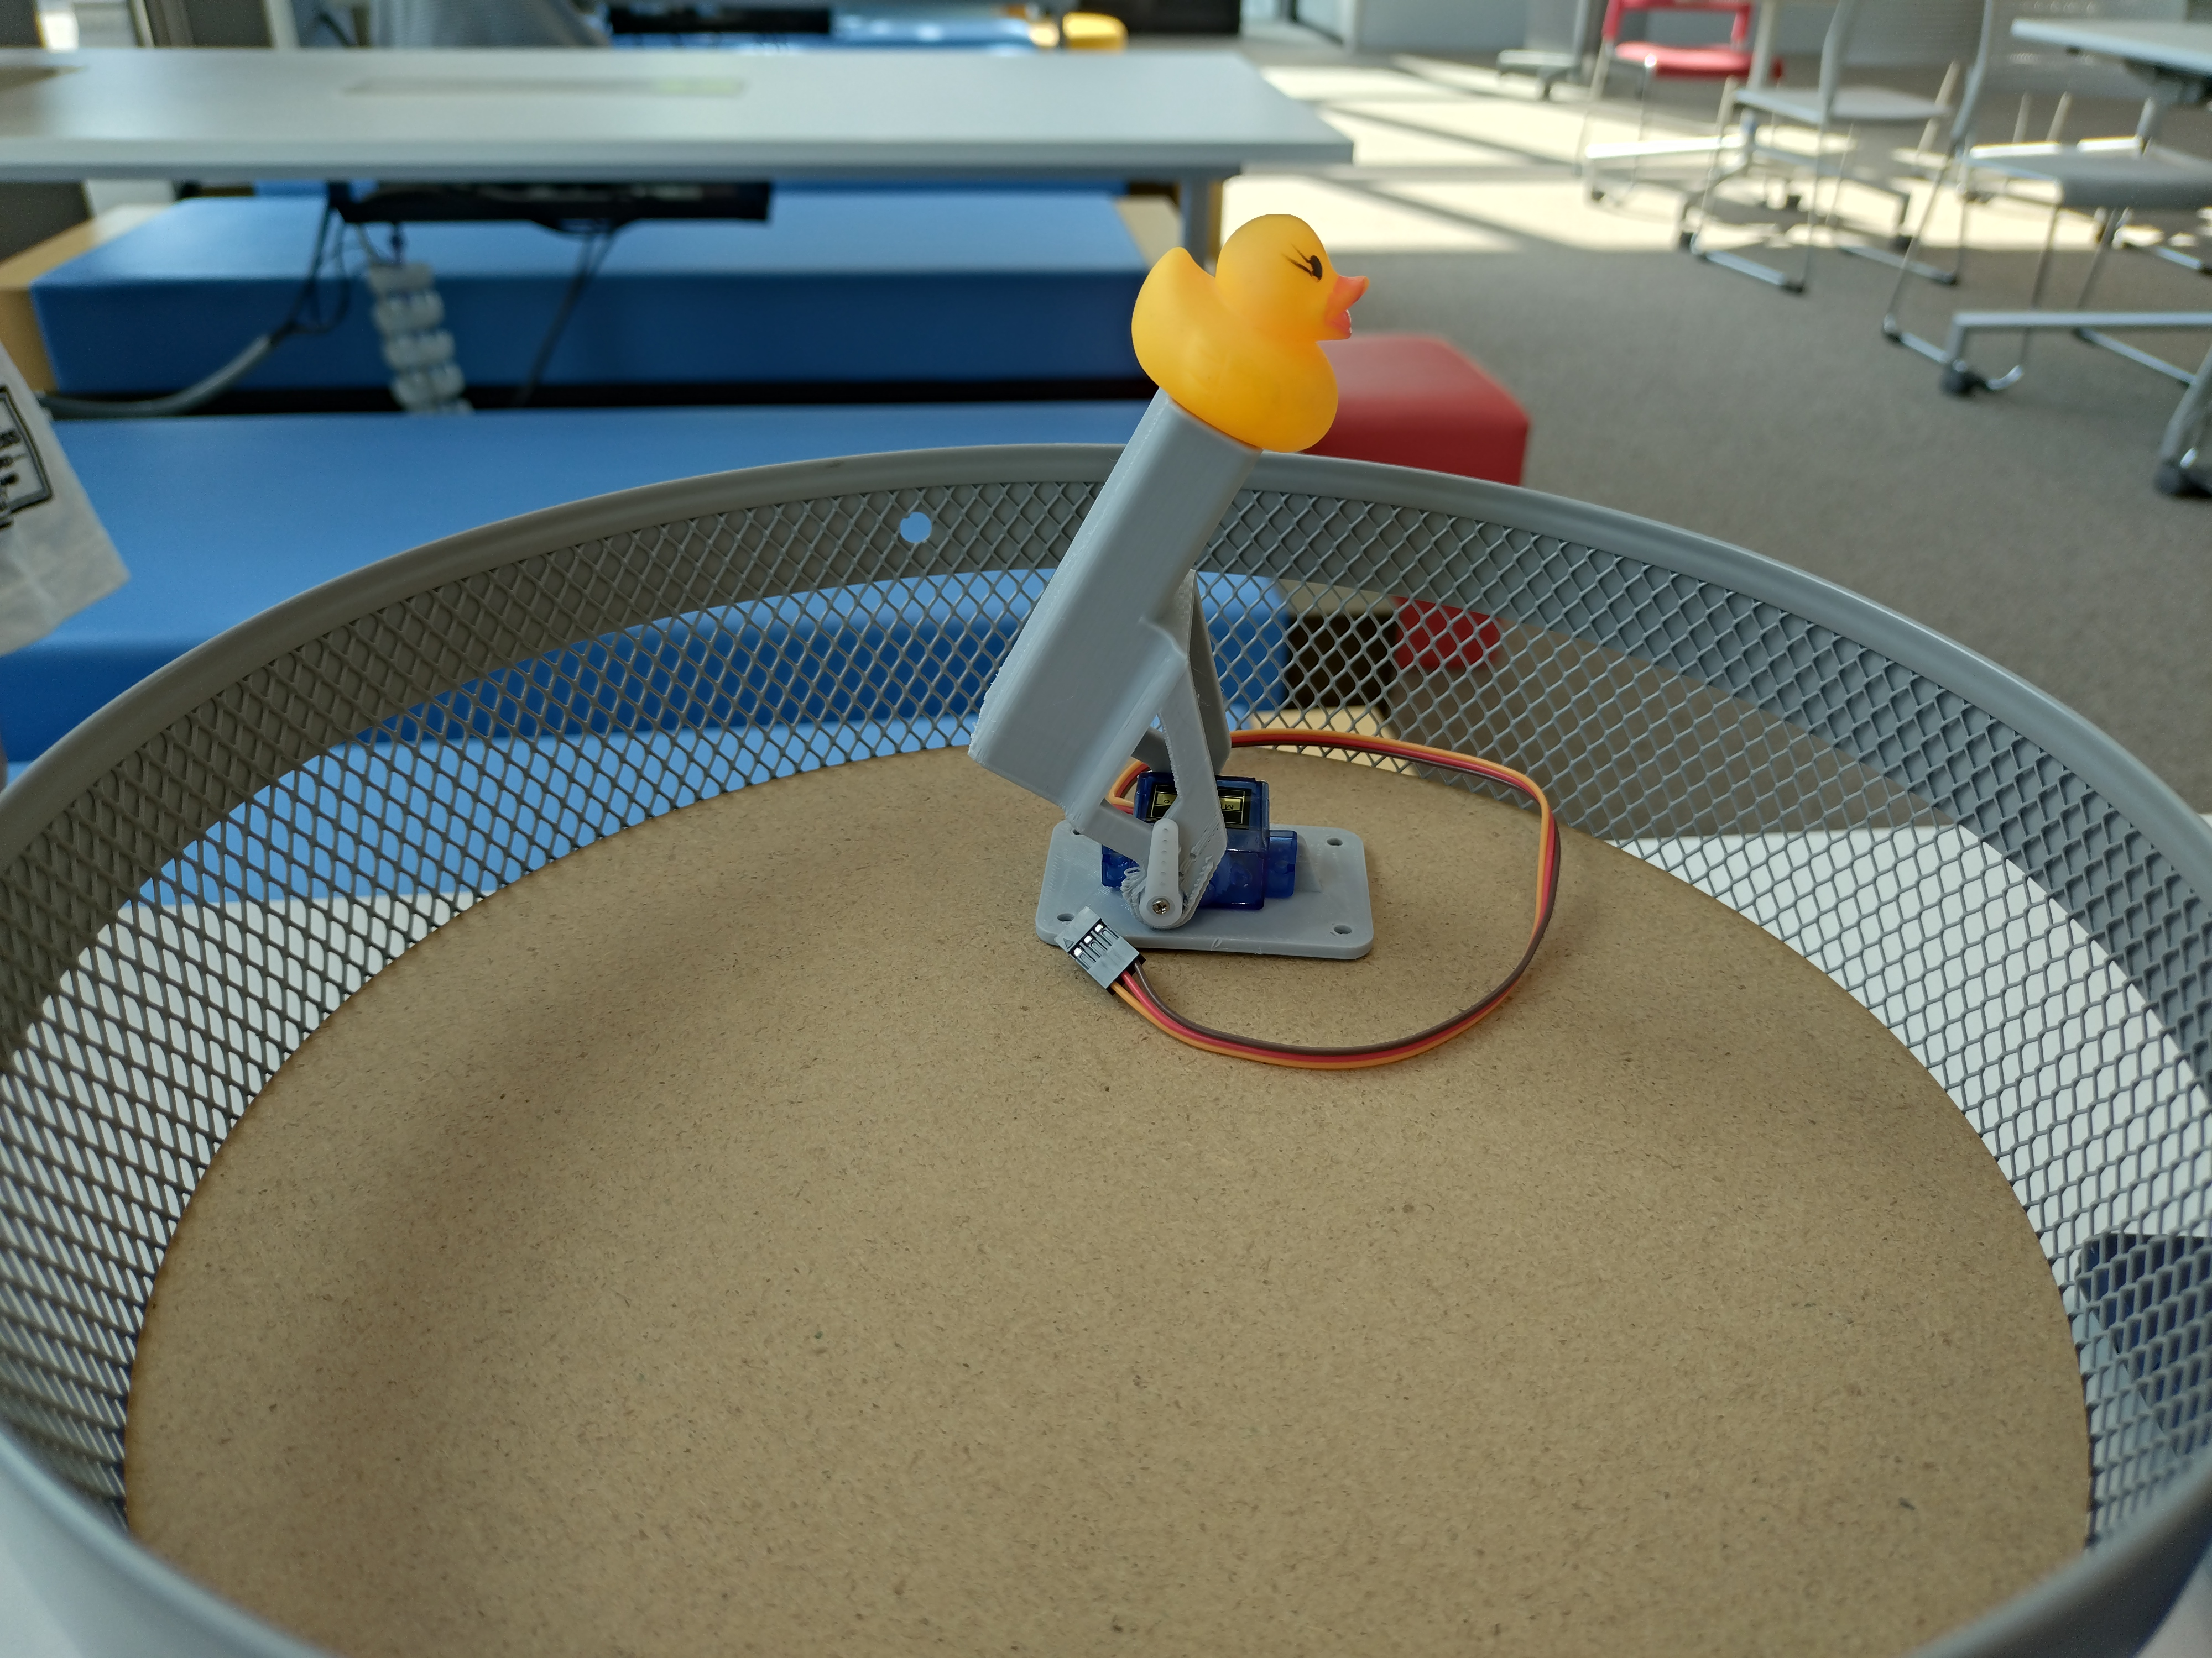
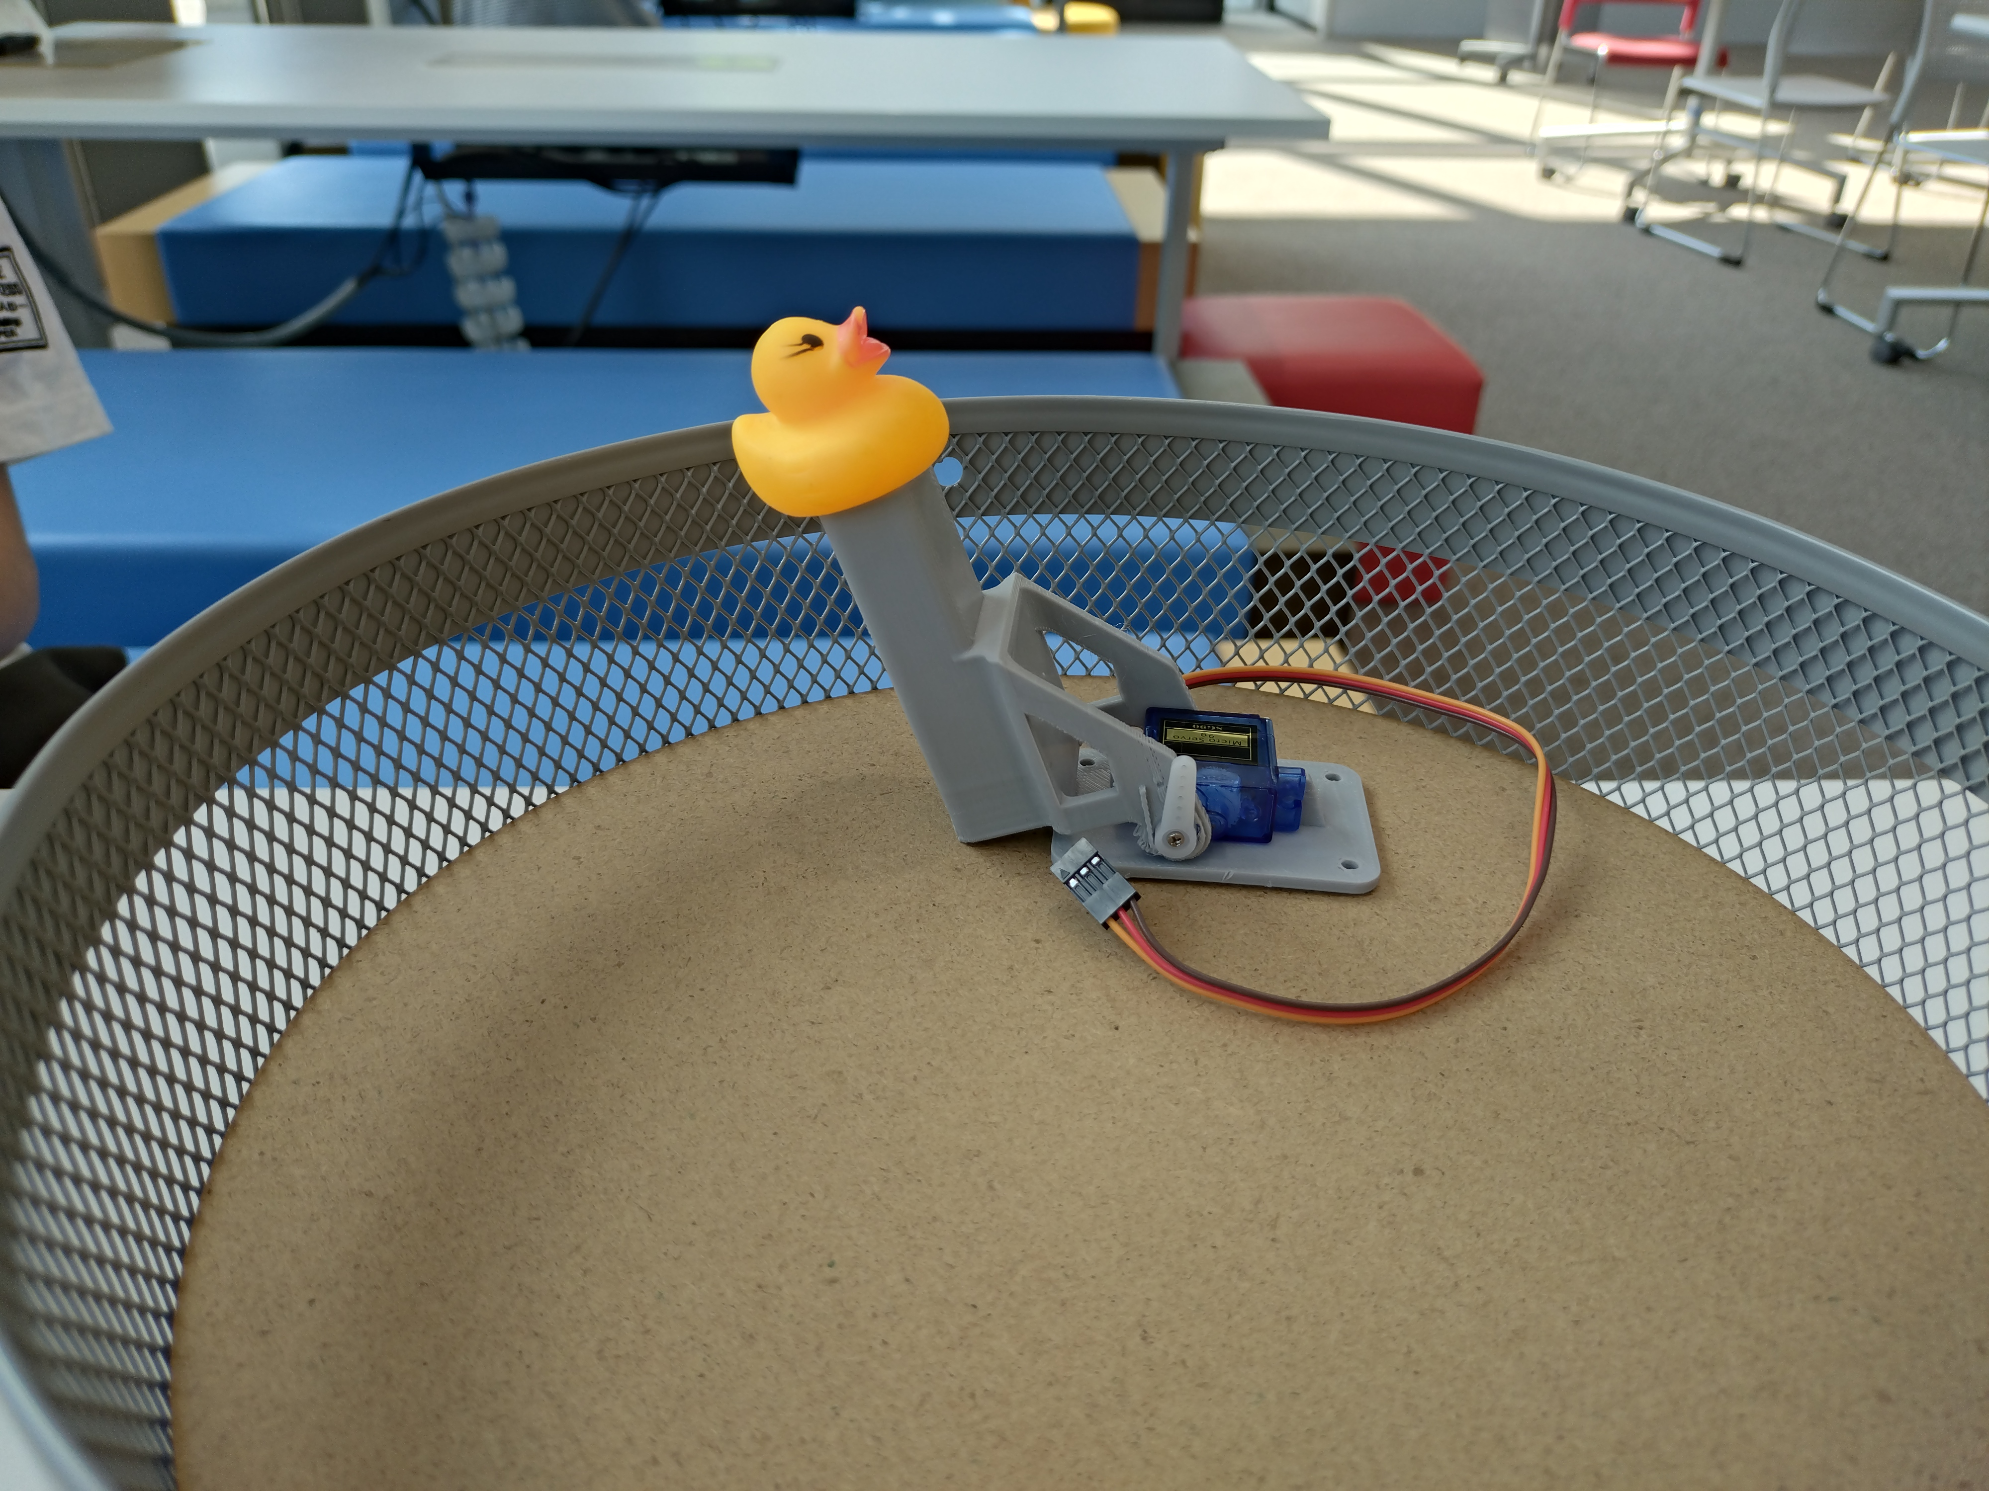
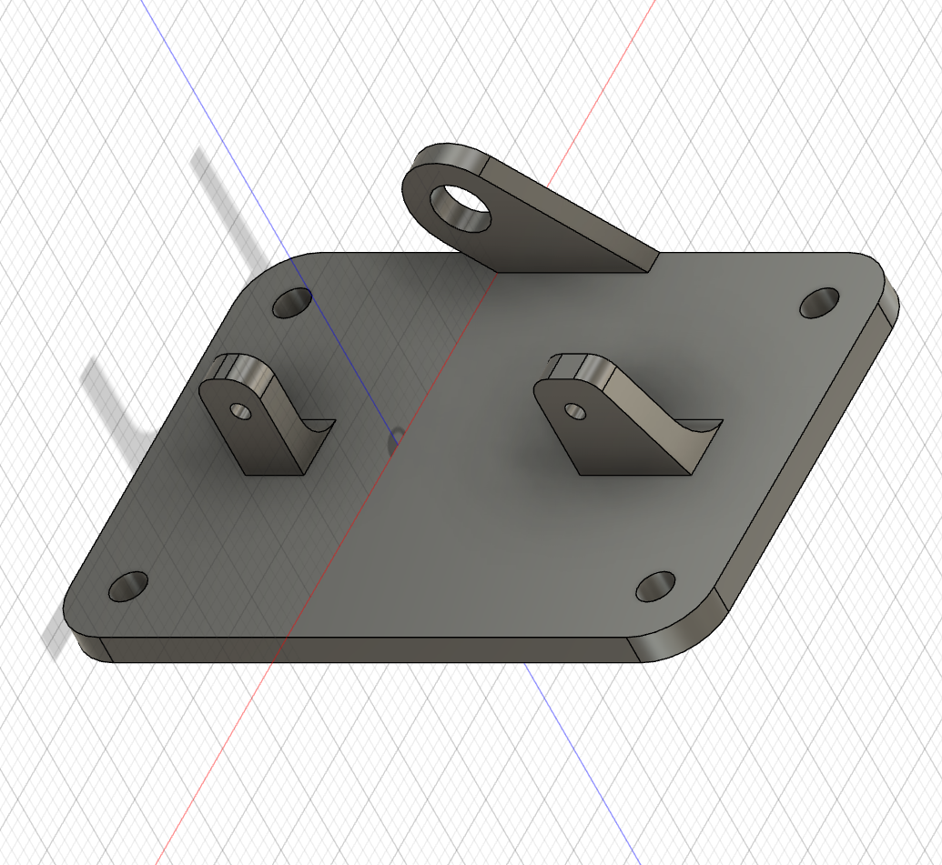
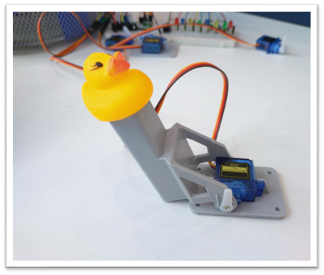
可動部品の作成
CADソフトと3Dプリンタで
サーボモータの保持
機構を作成
マイコンによる制御でモータを動作させ、モグラたたきのような動きを再現
（実際には叩けない）
Notes:
サーボモータに３Dプリンターで作成した機構を２つねじで取り付け、ひよこを画面左上の画像の突起部分に差しこんで、モータの動きがひよこに連動するようにしました。モータの動きはマイコンで制御しています。

Slide 9
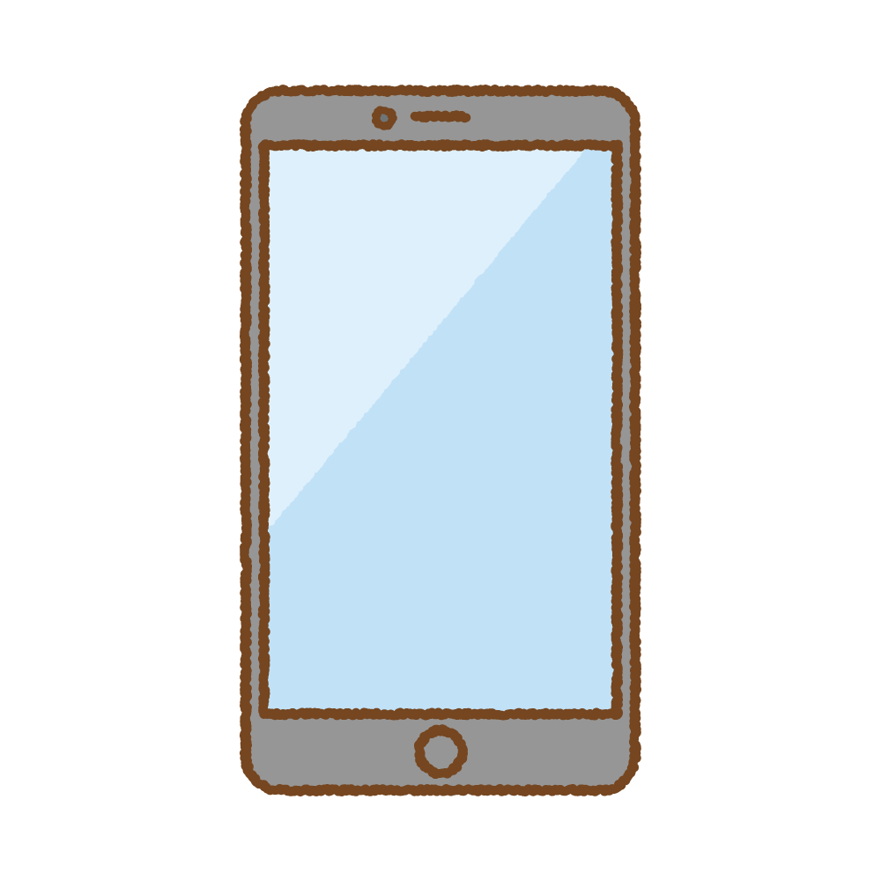
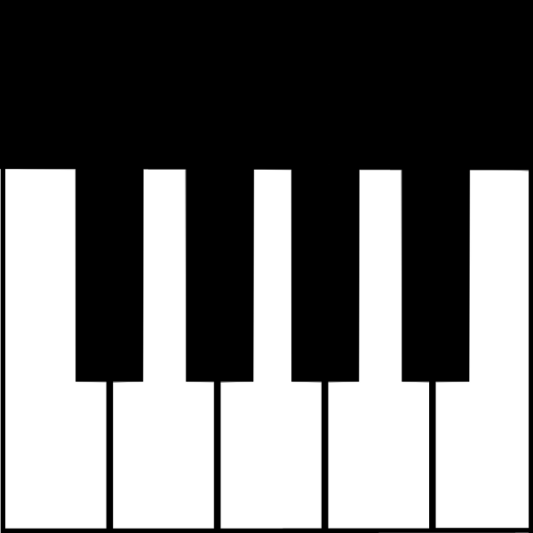
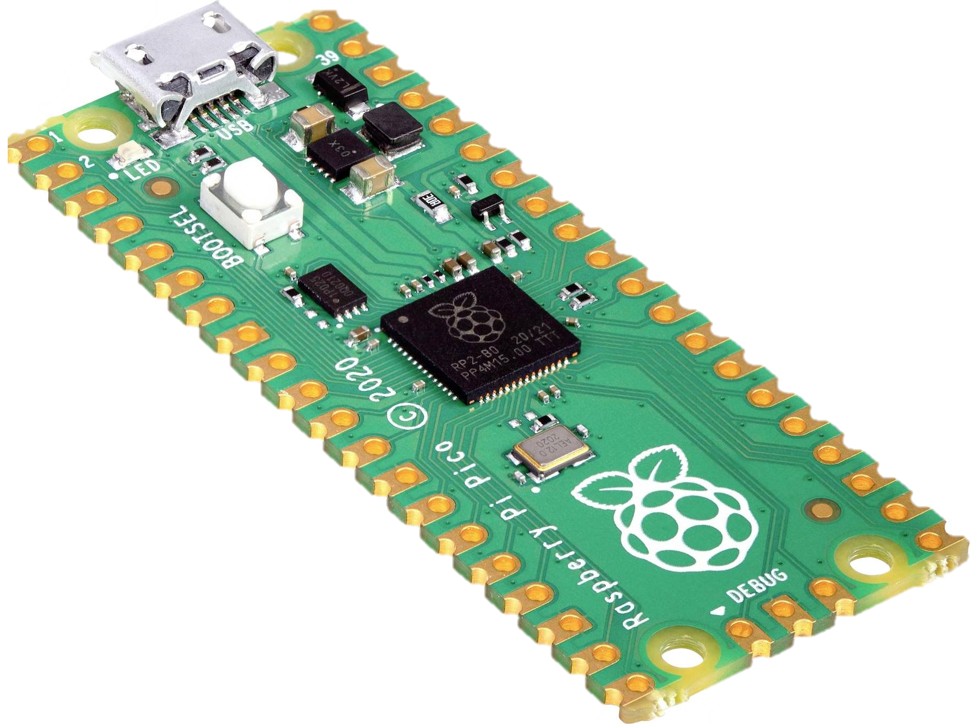
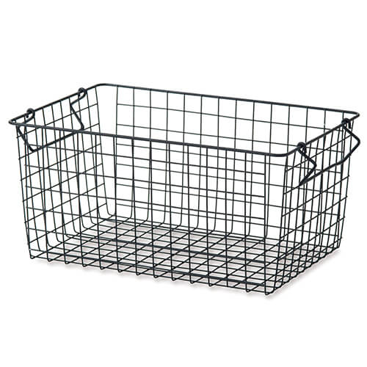
構成図
OUTPUT​
INPUT​
HW: Raspberry Pi Pico W
SW: MicroPython / Thonny
Flutter (スマホアプリ)
通信: Bluetooth BLE
Raspberry Pi Pico W
Bluetooth
Flutter
Devices:
SG90サーボモータ
LED, LEDテープ
スピーカ
タクトスイッチ
3Dプリンタ制作部品
入力→出力の因果関係（工学の基本）を自然に理解させる
本体
Python
Notes:
私たちが目指す完成形は、まずスマホのキーボードで入力した音をbluetoothを通じてRaspberryPiPicoへ転送します。転送された音は本体についているスピーカから出てきます。それと同時にLEDが光ります。音が出ている間モータの先についているひよこが動かすというものです。
スマホのキーボードで入力したものが手元からではなく、本体から聞こえてくることで、子供の興味を引くことができると考えました。
現在、入力済みの音楽を流すこと、LEDとモータを同時に動かすことができています。よって今後はbluetoothでの通信を実装していく予定です。

Slide 10
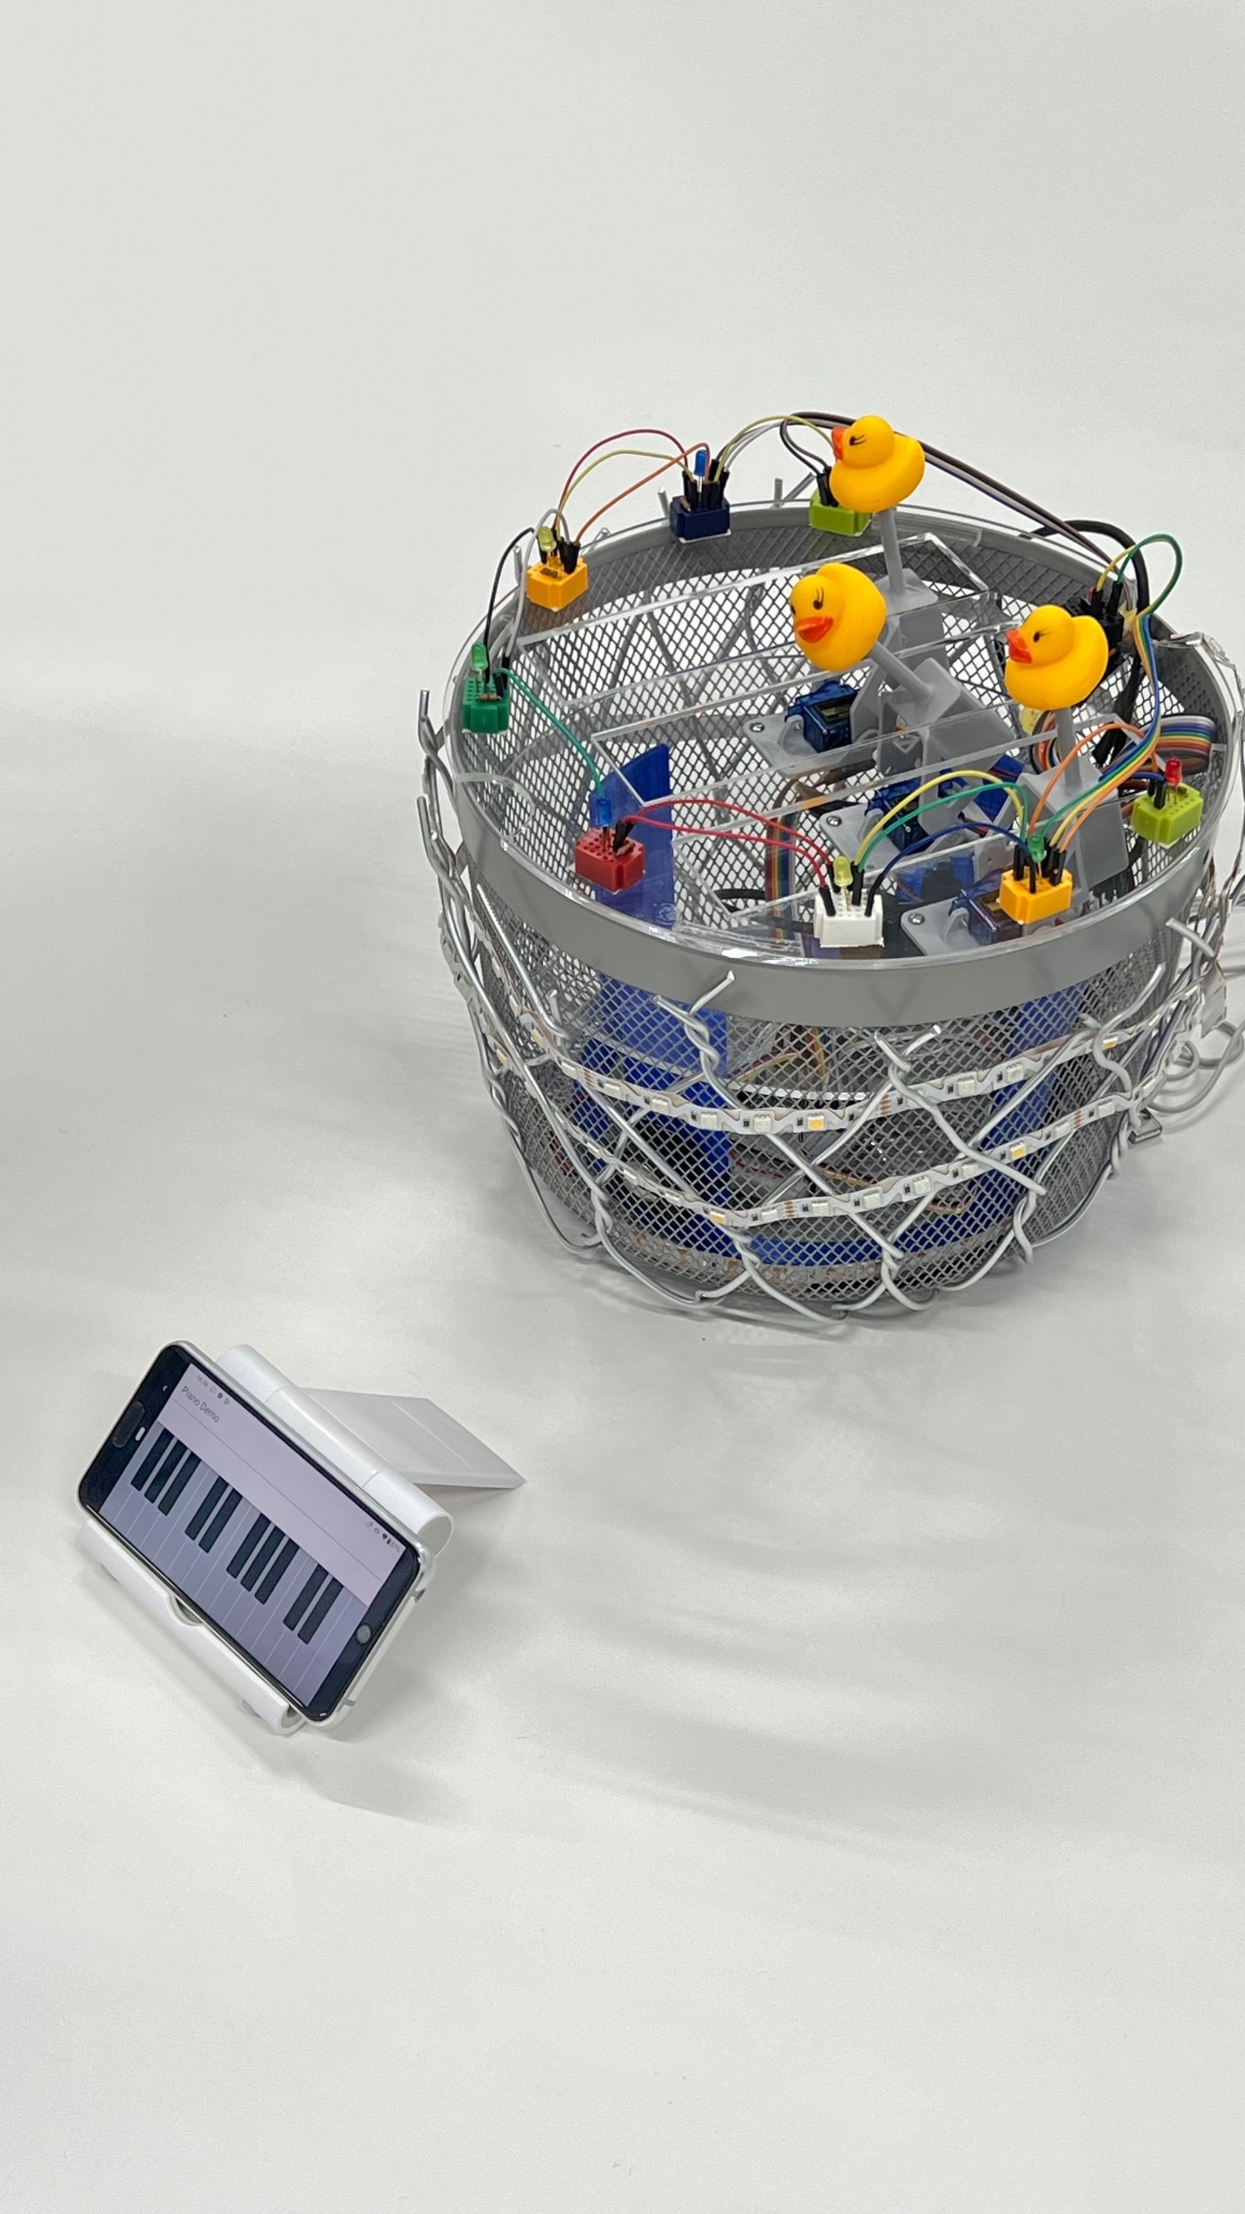
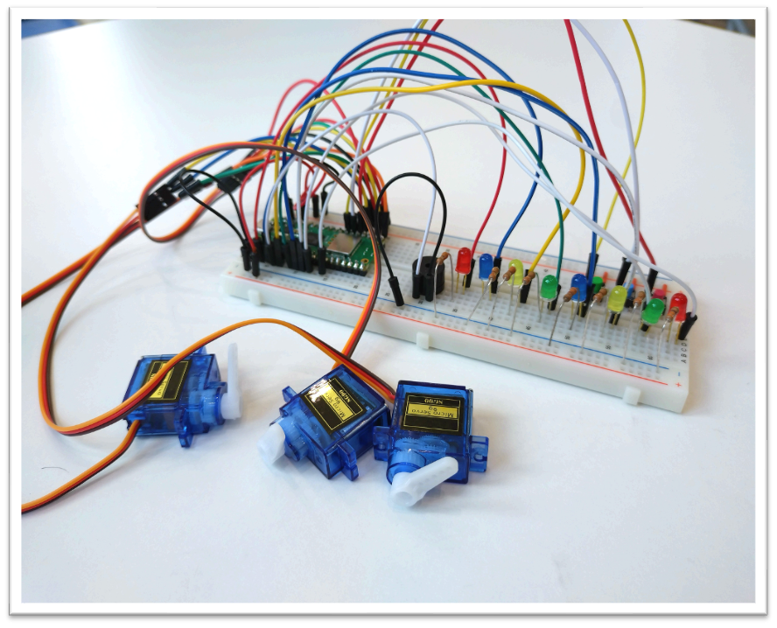
完成品
内部の電気回路
玩具本体とBluetoothで
接続したスマートフォン

Slide 11
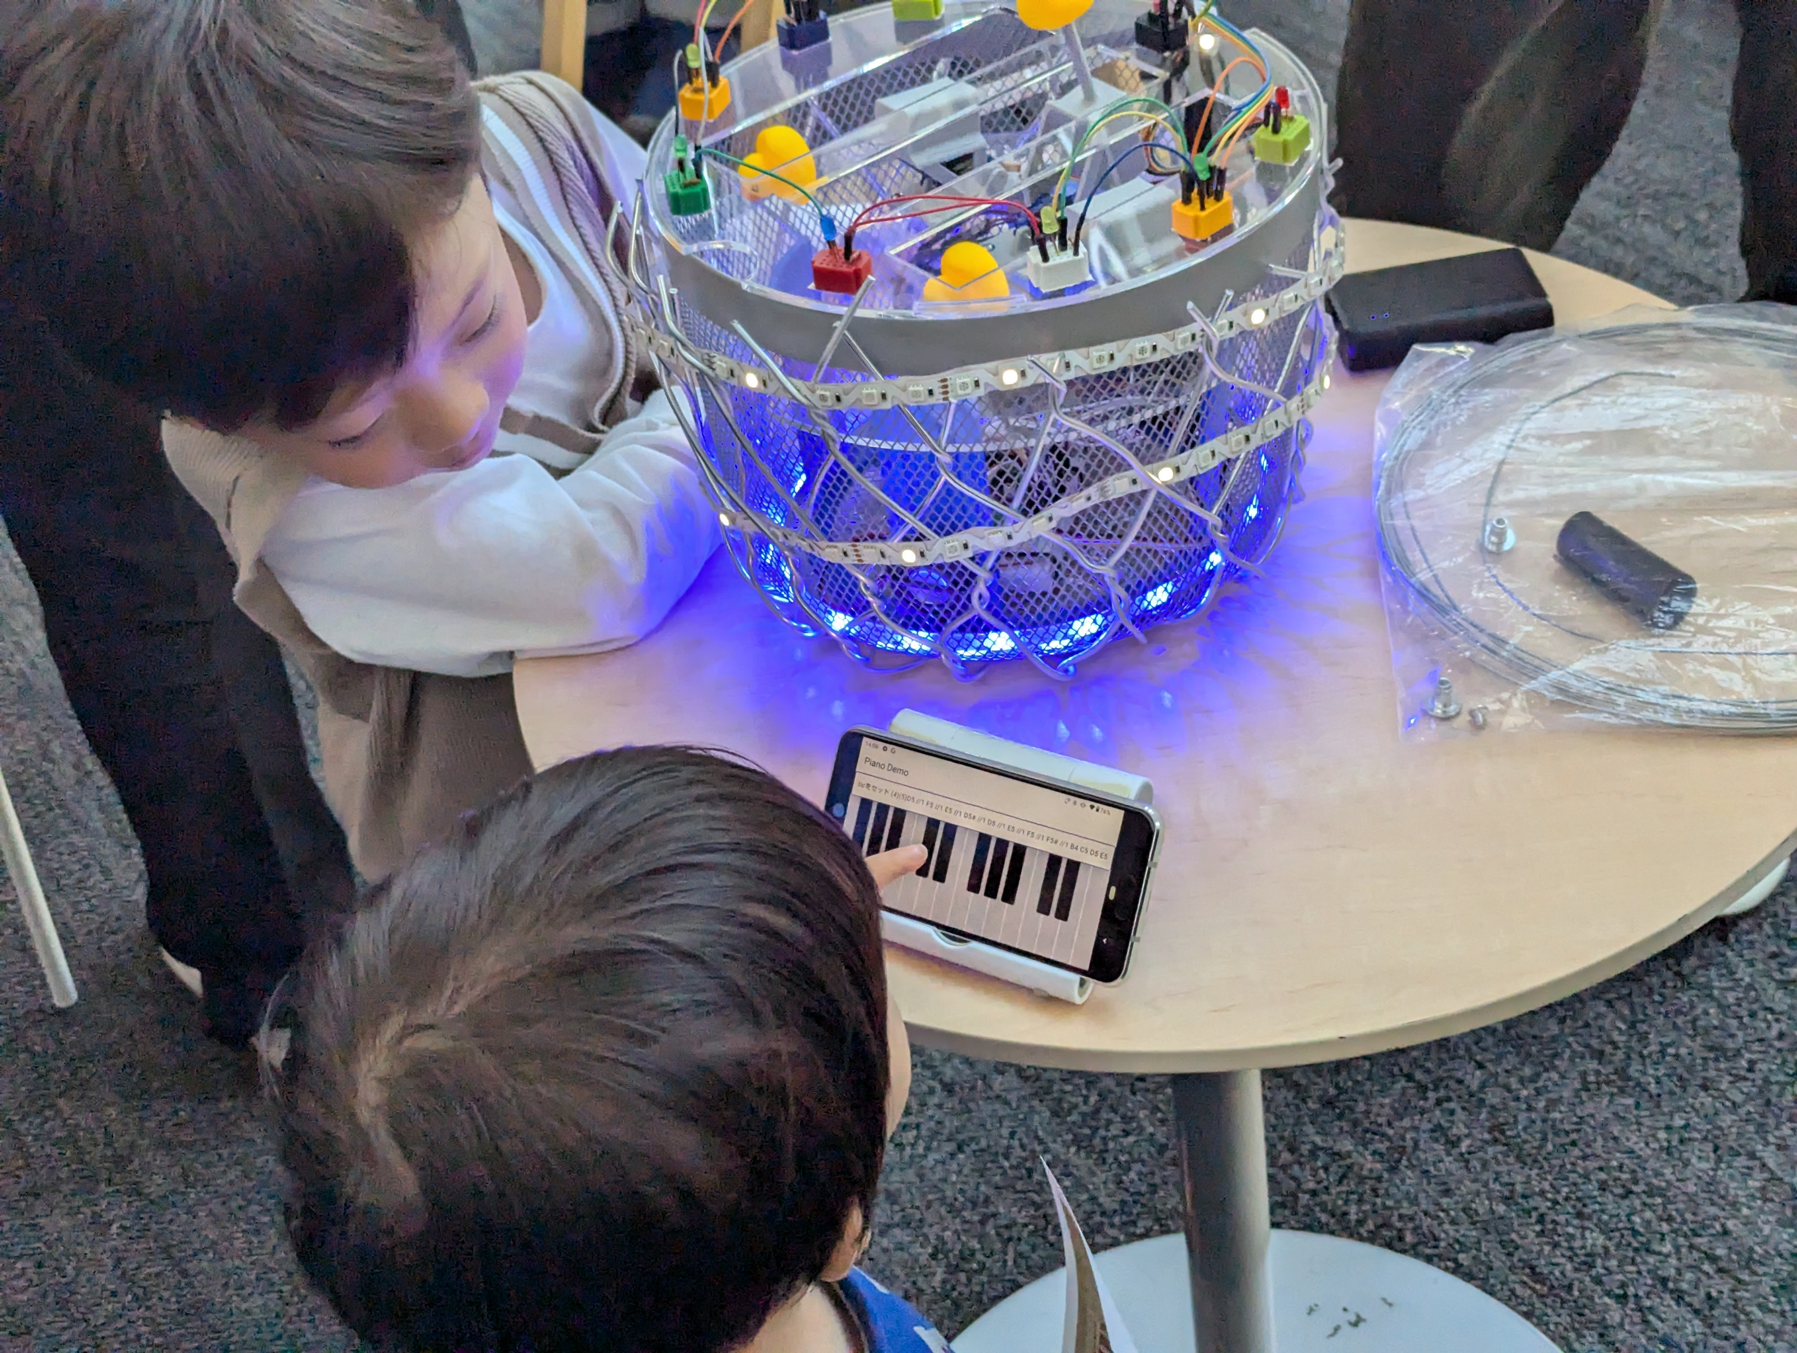
Notes:
先日開催された茶屋町祭で展示した時にはｓ子供たちが興味津々に遊んでくれました。

Slide 12
まとめ
IoT
IoTの基本的な仕組みを使うことができた。メンバーも多くを学んだ。
教育
子供向けのアトラクションとしては楽しいものにできた。しかし具体的なIoT学習教材とは言えない。
廃材
廃材はケース材料として利用。廃材としての特徴を見いだせなかった。
Notes:
まとめとして、僕たちはIoTの基本的な仕組みを使うことで多くのことを学びました。
教育の観点では先ほどの画像のように子供向けのアトラクションとして楽しいものにできました。
ただ、この完成品は具体的なIoT学習教材とは言えません。
また、廃材はケースの材料として利用しましたが、廃材としての特徴を生かせませんでした。
ここで発表を終わります。ご清聴ありがとうございました。

Slide 13
ありがとうございました
Thank you
Gracias
谢谢
Notes:
ここで発表を終わります。ご清聴ありがとうございました。

Slide 14
<メモ> 想定質問
本当にIT教育に繋がりますか？
ひよこを叩いたらどうなりますか？
ピタゴラスイッチの著作権は大丈夫ですか？ 別の曲に変更できますか？
子供がさわった時の安全性／耐久性は？
廃材のもっと有効な使い方はありませんか？
東邦インターナショナルさんのビジネスに貢献できますか？

